Slide 1
Vliv výživy na produktivitu prasat
Farmářské fórum 1. – 2. 10 2016
MVDr. František Mareš

Slide 2
Produktivita prasat
Výživa
Genetika
Zdraví
Management
Mikroklima

Slide 3
Produktivita prasnic
Je ekonomicky výhodná neustále se zvyšující se velikost vrhů?
Vysokou plodnost mají prasnice zakódovanou díky šlechtění (0,3 selete/rok)
Zvyšuje se počet MN selat
Snižuje se průměrná hmotnost vrhu
Zvyšuje se počet selat s nízkou porodní hmotností
Zhoršuje se přístup selat ke strukům a část selat zaostává a zvyšují se ztráty selat
Prodlužuje se doba od narození selat do porážky

Slide 4
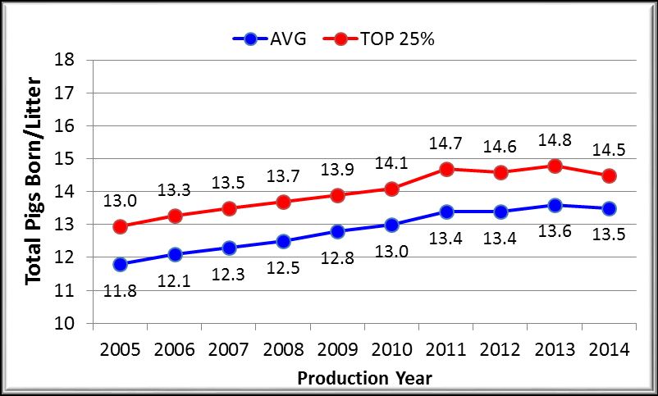
Počet narozených selat na vrh USA

Slide 5
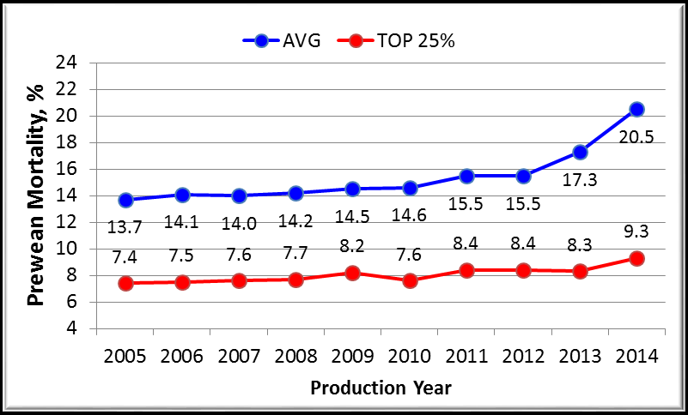
Ztráty selat od narození do odstavu USA

Slide 6
Nedostatečný přísun živin k plodům v placentě
Nedostatek živin v krmivu?
Nedostatečná plocha placenty?
Je prokázána souvislost mezi nedostatkem živin pro výživu plodů selat a jejich nízkou porodní hmotností a následně ve větší vnímavosti k infekčním chorobám a k metabolickým poruchám u selat narozených v nízké porodní hmotnosti

Slide 7
Vysoký počet narozených selat ve vrhu
Řešení I.
Řešení II.
Posilující prostředky pro narozená selata
Dělené sání
Mléčné náhražky
Přenášení selat(12 x 24 hod)
Kojné prasnice
Rescue desky na porodně
Speciální ustájení pro slabá selata
Genetický program
Šlechtění prasnic na mateřské vlastnosti má nejvyšší váhu v selekčních ukazatelích
Výživa prasnic
Zaměřená na zajištění potřebného přísunu živin dle reprodukčního cyklu prasnice

Slide 8
Variabilita hmotnosti prasat ve výkrmu
Zvýšená variabilita hmotnosti
Horší zpeněžení prasat
Výběr prasat na porážku z více turnusů (stres)
Není možné přesně nastavit výživu na výkrmovou halu
Zhoršení výsledků ve výkrmu
Nižší využitelnost stávajících kapacit (poslední prasata na hale určují počet obrátek ve výkrmu)

Slide 9
Co je normální variabilita hmotnosti prasat?
Porodní hmotnost - do 25%
Odstavová hmotnost - do 25 %
Hmotnost na začátku výkrmu - do 12 %
Hmotnost na konci výkrmu - do 12 %

Slide 10
Řešení
I. Výsledky farmy jsou přibližně na úrovni doporučené variability – UDRŽOVAT SITUACI
II. Výsledky farmy jsou horší – NUTNO SNÍŽIT
Výživa – prasnice, selata, předvýkrm, výkrm
Zdraví
Mikroklima
Management
Genetika

Slide 11
Ideální protein
Poměr jednotlivých esenciálních aminokyselin, který co nejvíce odpovídá potřebě organismu.
Výzkum dokončen na počátku 60.let, ale první praktické výsledky až v roce 1989.
Poměr esenciálních aminokyselin je jiný pro rostoucí zvířata (mění se s intenzitou růstu a s hmotností prasat) a jiný je pro prasnice kojící a také pro prasnice březí.

Slide 12
Ideální protein
Proč počítat ideální protein?
- nedostatek některé z esenciálních aminokyselin snižuje využitelnost ostatních aminokyselin, které jsou v krmivu obsaženy v odpovídajícím množství
- nadbytek některých aminokyselin musí organismus vyloučit (potřeba energie) a následně dochází k zátěži životního prostředí
Správně vybalancovaný poměr aminokyselin poskytuje lepší výsledky produkce a ekonomiky a méně zatěžuje životní prostředí (nitráty)

Slide 13
Ideální protein
Výpočet ideálního proteinu
Poměr jednotlivých esenciálních aminokyselin počítáme k požadavku na obsah lysinu u jednotlivých kategorií prasat.
Názor na přesné složení ideálního proteinu není jednotný.
Výpočet ideálního proteinu počítačovým programem spol. AgramM
Výpočet poměru 11 stravitelných esenciálních aminokyselin k obsahu lysinu.

Slide 14
GMO sója a kukuřice
Velmi často protichůdné názory a výsledky vědeckých výzkumů
Pokus 23 týdnů od odstavu do porážky
Skupina prasat krmená GMO sójou a kukuřicí (odolnost proti herbicidům a živoč.škůdcům) a kontrolní skupina
Rozdíl nebyl zaznamenán v denním přírůstku, příjmu krmiva, v úhynech a ve sledovaných biochemických ukazatelích krve prasat
Prasata krmená GMO těžký zánět žaludku 32% a v kontrolní skupině mělo 12% prasat těžký zánět žaludku
Prasničky krmené GMO - vyšší hmotnost dělohy o 22% oproti kontrolní skupině

Slide 15
Hemoragické onemocnění žaludku a střev
Náhlý úhyn prasat především z výkrmu
Klinické příznaky - bledé prase, zvětšené břicho
Nález při pitvě - rozšířené střevo naplněné krvavou řídkou zažitinou nebo nesraženou krví.

Slide 16
Hemoragické onemocnění žaludku a střev
Příčina onemocnění není známa. Uvažuje se o přemnožení Clostridium perfringens, E.coli.
Predispozičních faktorů je uváděno mnoho např.
krmivo - náhlé změny ve složení krmiva nebo jeho komponent, vysoká hladina
proteinu, špatná kvalita proteinu
management – vliv stresu, vysoké dávky krmiva, zvířata s vysokou intenzitou růstu

Slide 17
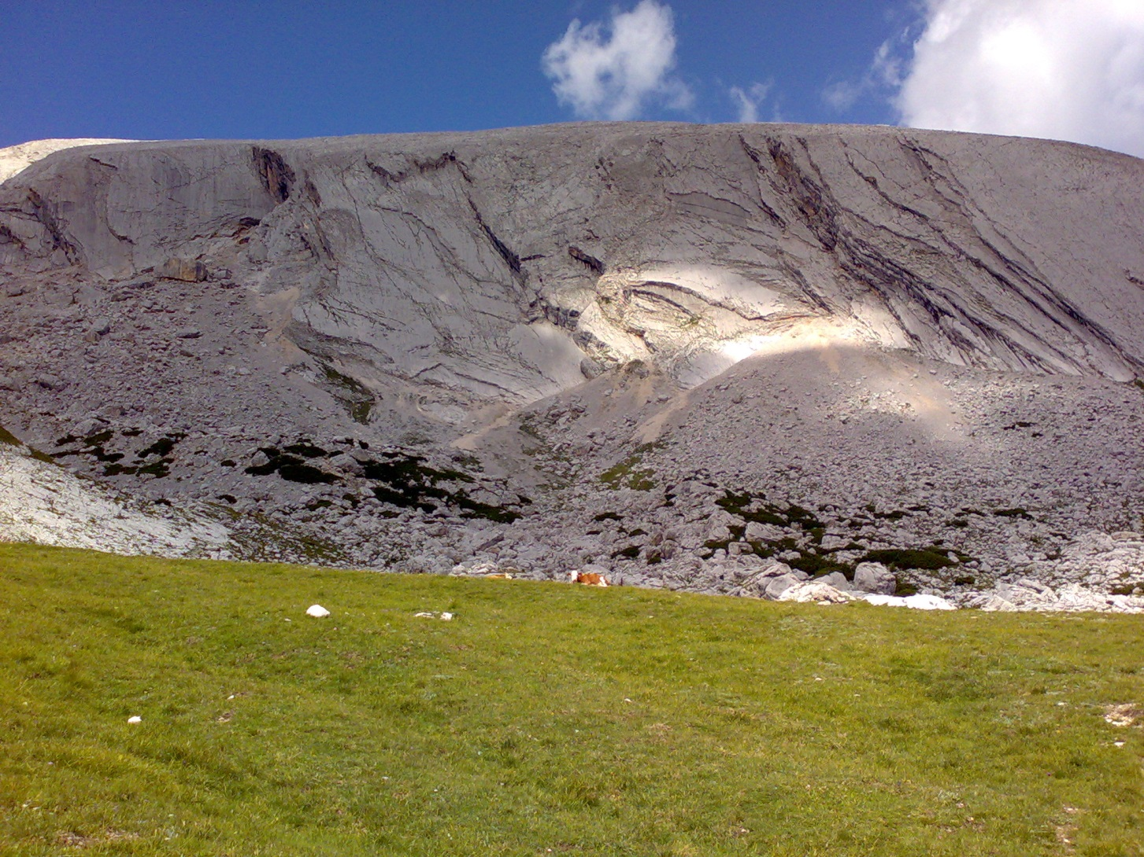
Žádný problém není tak velký, aby se nemohl zdolat.

